Slide 1
우분투 설치 및 사용법
2019년 1학기
성병문
한세대학교
일반대학원 IT 융합

Slide 2
설치 S/W 개요
VM Player 최신 버전
우분투 16.04
ROS 최적화 버전입니다.
우분투 최신 버전 사용은 차후 적용 예정입니다.
우분투 설치 방법 참조 사이트
https://tutorials.ubuntu.com/tutorial/tutorial-install-ubuntu-desktop#0

Slide 3
리눅스 운영체제 설치
우분투 가상 머신 만들기
실습 환경 설정

Slide 4
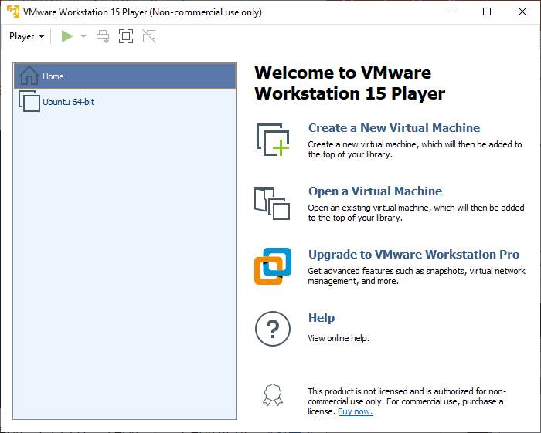
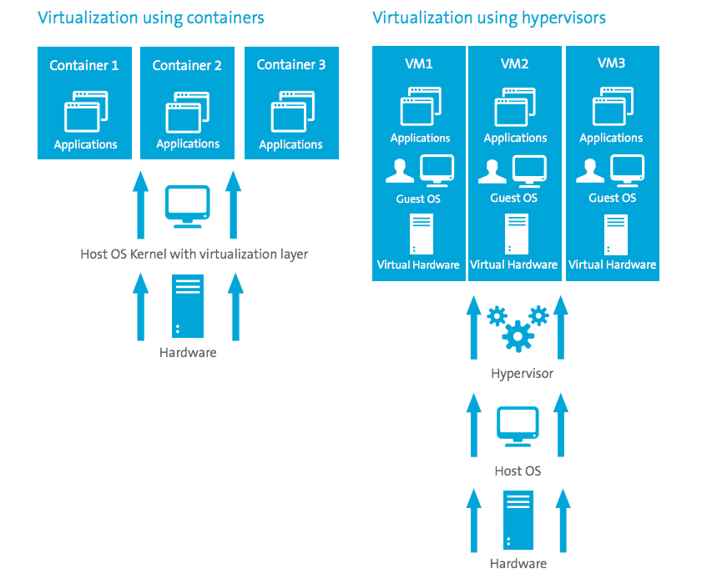
VMWare Workstation Player 설치
Virtual Machine Ware
가상 머신을 생성하고 실행하는 프로그램
다운로드 및 설치
https://www.vmware.com/products/workstation-player.html

Slide 5
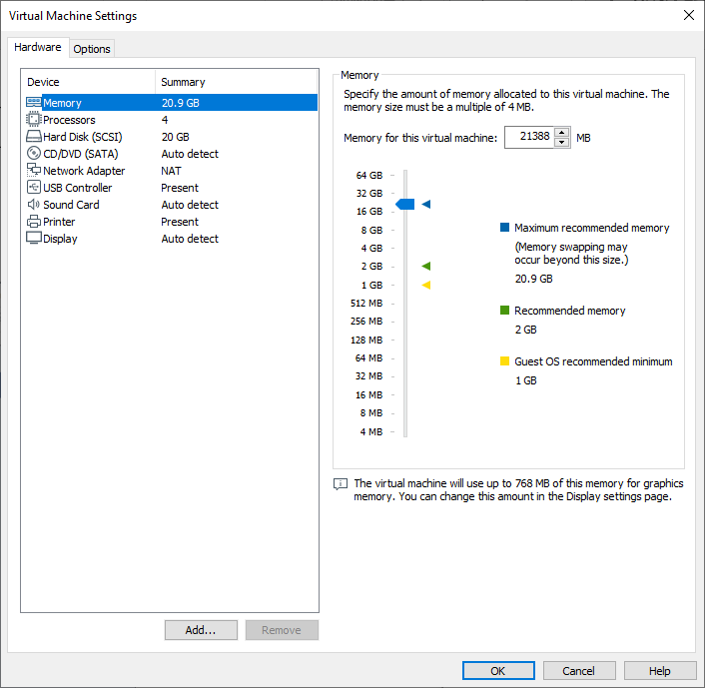
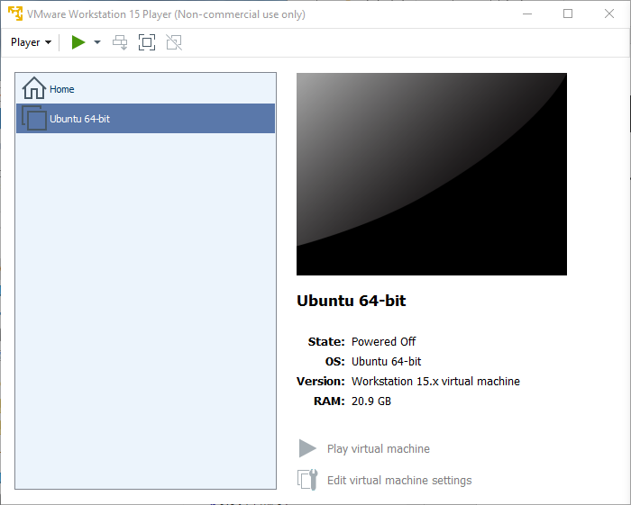
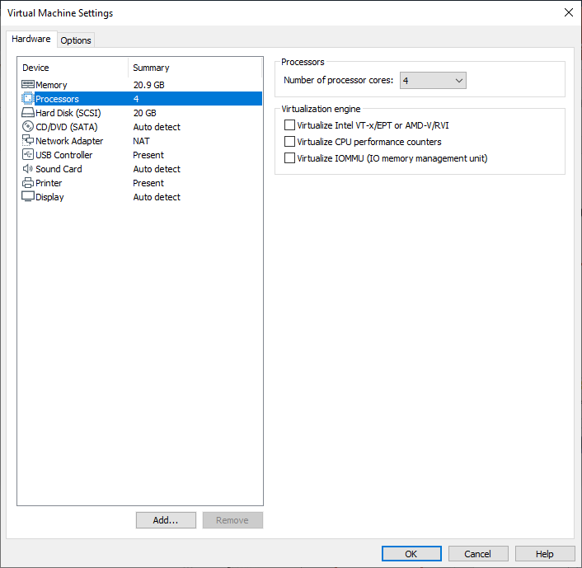
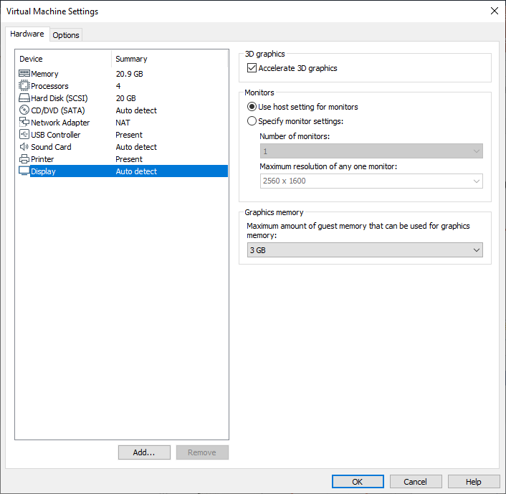
가상 머신 설정
최대 추천 메모리 크기로 설정.
최대 프로세서 수 선택
최대 그래픽 메모리 선택
클릭
최대 값 선택
클릭
최대 값 선택

Slide 6
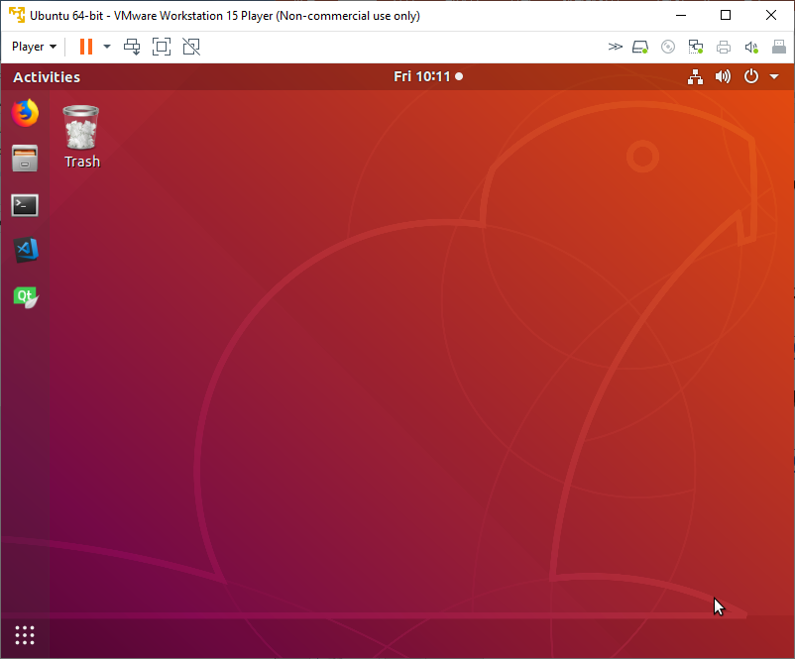
리눅스 가상 머신 생성 및 실행
우분투 데스크톱 16.04 iso 이미지 다운로드
http://mirror.kakao.com/ubuntu-releases/xenial/
우분투 이미지를 이용하여 리눅스 머신 생성 방법 참고
https://www.youtube.com/watch?v=oyNjjzg-UXo
가상 머신 실행
클릭

Slide 7
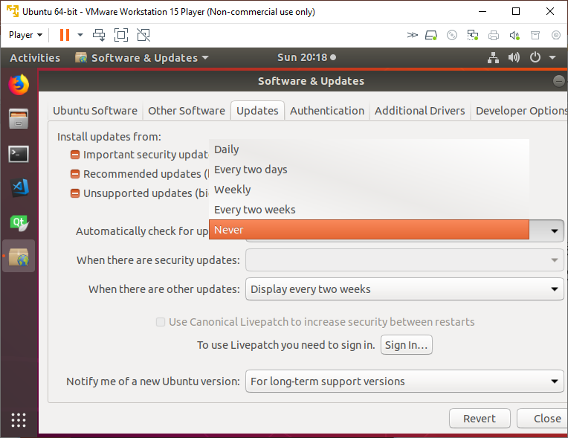
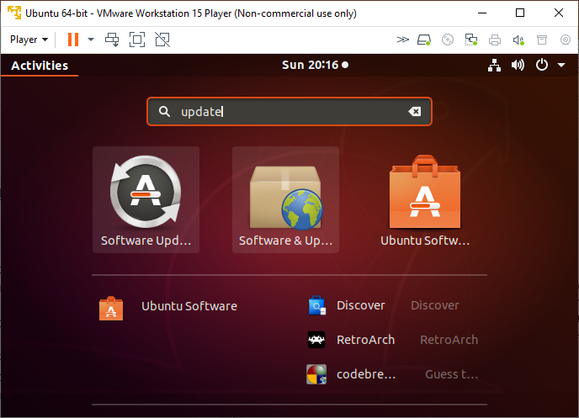
우분투 수동 업데이트 설정
패키지 관리 프로그램 apt를 수동으로 실행하는 과정에서 백그라운드 프로세스와 충돌을 방지한다.
Show Application => Software & Updates => Update 탭 =>
Automatically check for update를 Never로 설정한다.
클릭

Slide 8


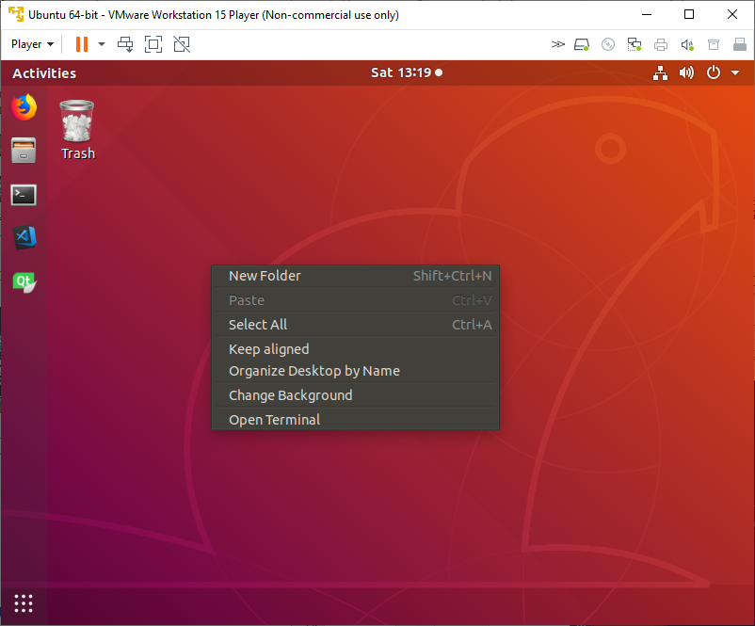
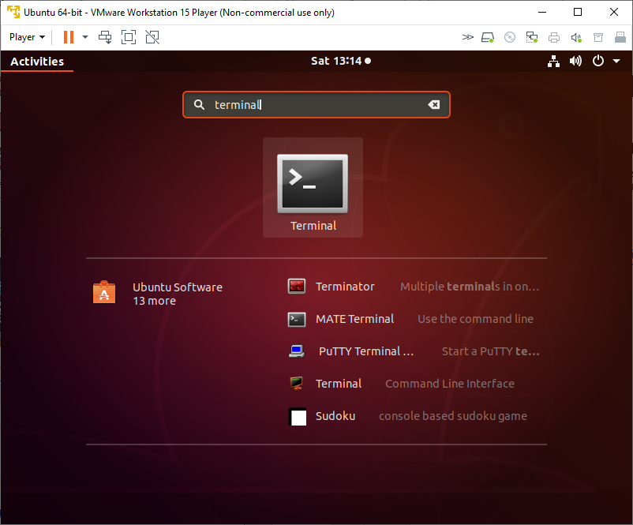
리눅스 터미널 실행하기
리눅스 터미널
리눅스 명령어를 실행하는 프로그램
단축키 :
검색어 terminal입력
바탕화면 마우스 우클릭
클릭
클릭
클릭

Slide 9
실습 프로그램 설치
리눅스 터미널에서 아래의 명령어들을 실행한다.
시스템 업데이트 및 업그레이드 (수업 하루 전에 매번 실행)
sudo apt update
sudo apt upgrade -y
sudo apt autoremove -y
컴파일러(gcc/g++) 설치
sudo apt install gcc g++
버전 컨트롤 시스템 GIT 설치
sudo apt install git
편집기 Visual studio code 설치
sudo apt install snapd
sudo snap install vscode --classic
VMWare Tool 설치
sudo apt install open-vm-tools open-vm-tools-desktop

Slide 10
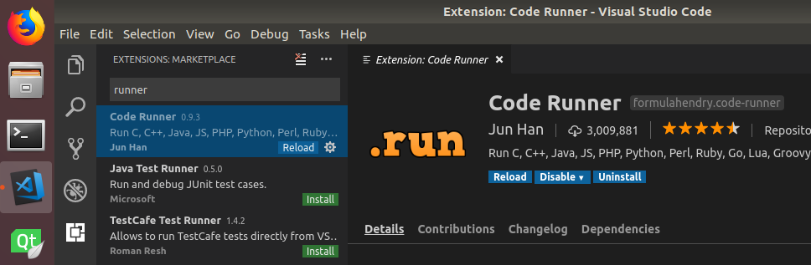
편집기 설치
터미널에서 Visual Studio Code 실행
code
Visual Studio Code Extension 설치
Code Runner Extension 설치
검색어 runner 입력
Install 클릭
클릭

Slide 11
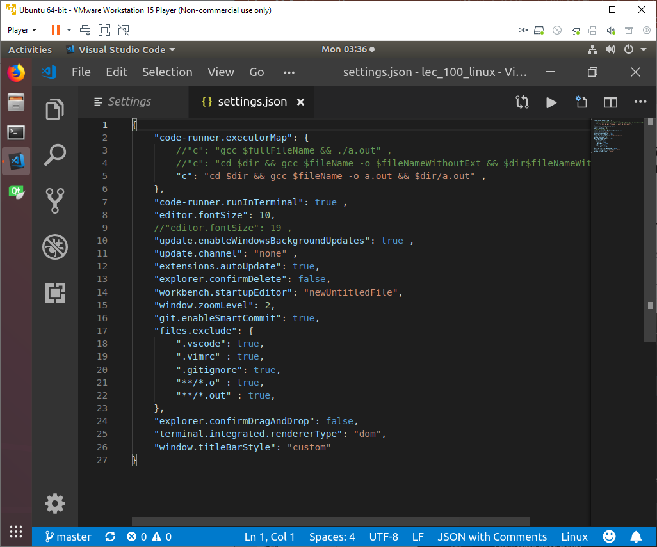
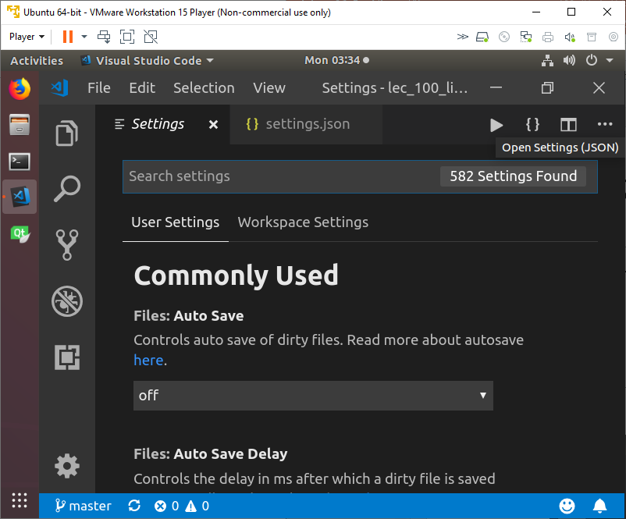

편집기 실습 환경 설정 1/2
Visual Studio Code의 사용자 설정 변경
File => Preferences => Settings => User Setting 탭 => Open Settings 버튼을 클릭하면 텍스트 환경설정 모드로 바뀐다.

Slide 12
편집기 실습 환경 설정 2/2
Visual Studio Code의 사용자 설정 변경
아래의 내용을 텍스트 환경 설정 모드에서 붙여 넣기 한다.
환경 설정을 저장한다.
{
"code-runner.executorMap": {
"c": "cd $dir && gcc $fileName -o a.out && $dir/a.out" ,
} ,
"files.exclude": {
".vscode": true,
".vimrc" : true,
".gitignore": true,
"**/*.o" : true,
"**/*.out" : true,
} ,
"code-runner.runInTerminal": true ,
}

Slide 13
Qt 실습 프로그램 설치
Qt5 소개
https://www.qt.io
Qt5 설치
sudo apt install qtcreator
sudo apt install qt5-default
sudo apt install qtdeclarative5-dev
Qt5 예제 설치
sudo apt install qtbase5-examples
Qt5 문서 설치
sudo apt install qt5-doc qt5-doc-html
sudo apt install qtbase5-doc-html

Slide 14
디스크 용량 부족시 불필요 프로그램 제거
리눅스 오픈 오피스 제거
sudo apt purge libreoffice* -y
sudo apt clean
sudo apt autoremove -y

Slide 15
GIT 순차도
사용자
지역 저장소
원격 저장소
clone (복사/한번만)
add (변경 파일 등록)
commit (변경 파일 기록)
branch (가지 치기)
merge (가지 병합)
push (변경 파일 보내기)
pull (변경 파일 가져오기)

Slide 16
Git 사용법
Git 저장소 복제
$ git clone https://github.com/sunabove/lec_100_linux.git
Git pull : 서버 변경 내용을 로컬 폴더로 동기화, 수업 시작 전에 실행ㅎ나다.
$ cd lec_100_linux
$ git pull
Git 파일 초기화 : git pull 에러 발생시 실행한다.
$ git reset --hard HEAD
Git 아이디/암호를 저장한다.
$ git config credential.helper store

Slide 17
가상 머신 화면 사이즈 자동 설정
VMWare 툴 설치
sudo apt purge open-vm-tools
sudo apt update
sudo apt install open-vm-tools open-vm-tools-desktop
자동 크기 조정이 안 될 때
systemctl restart open-vm-tools.service
사용자 홈 디렉토리의 .bashrc 파일 마지막 줄에 아래의 문장을 추가한다.
alias scr = 'systemctl restart open-vm-tools.service'

Slide 18
가상 머신 네트웍 설정
쉘 명령어

Slide 19
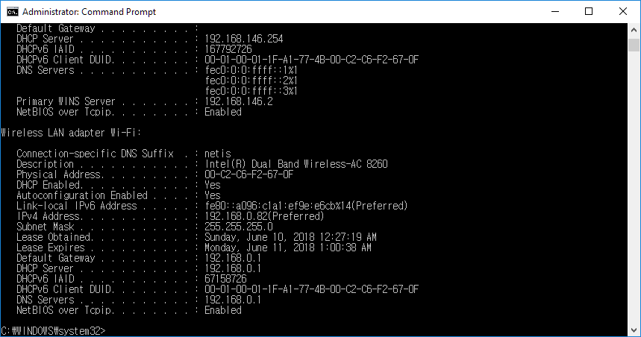
Windows 네트웍 환경 확인
cmd 창 실행
ipconfig /all
ip 주소 192.168.0.xxx 를 확인한다.
무선 네트웍 어댑터 장치명 .
IP 주소 확인 .

Slide 20
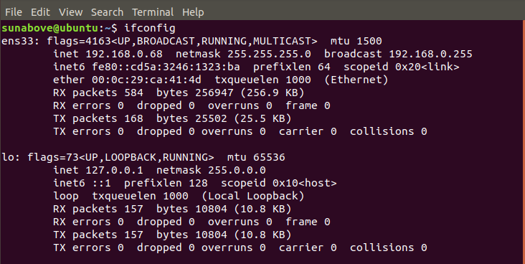
리눅스 네트웍 환경 확인
터미널 실행
sudo apt install net-tools
ifconfig
hostname -I
ip 주소 192.168.0.xxx 를 확인한다.
아이피 주소 확인

Slide 21
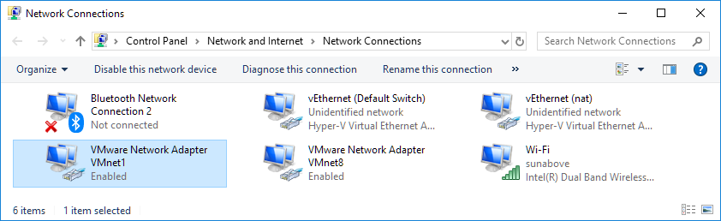
VMWare Network Adapter
Window Settings => Network & Internet => Ethernet => Change adaptor options
Default
Virtual VMWare
Network Adapter
Physical Wi-Fi
Network Adapter

Slide 22
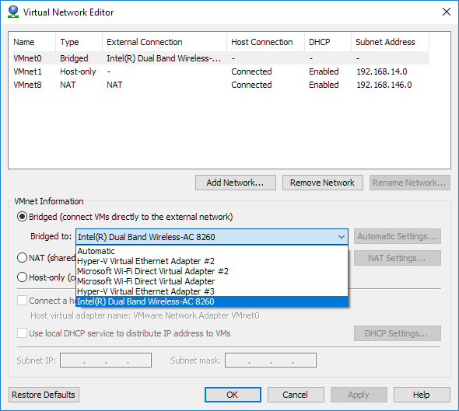
VM Virtual Network 설정
모든 VM을 중지한다.
Edit -> Virtual Network Editor -> Change Settings
Virtual Network Editor의 VMNet0 확인
Type: Bridged
External Connection : Intel® Dual Band ….
노트북의 무선 네트웍 장치명을 선택
필요시 초기화

Slide 23
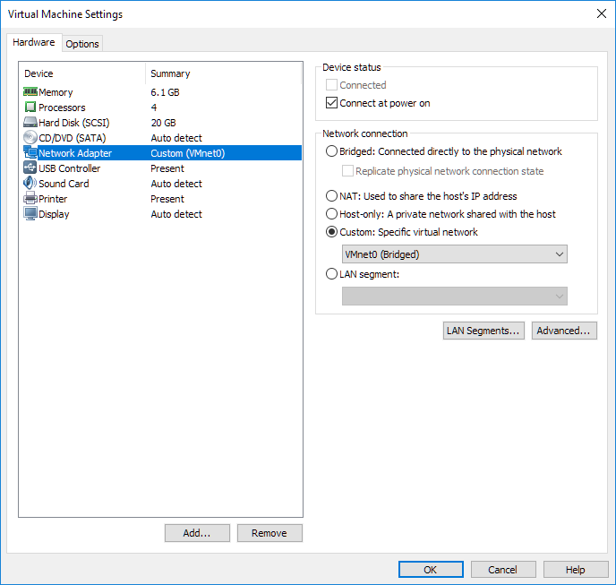
VM Network Adapter 설정
모든 VM을 중지한다.
Edit Virtual Machine Settings -> Network Adaptor 클릭
Network Connection
Custom 체크 -> VNet0 (Bridged) 선택 -> Ok 클릭

Slide 24
hostname 변경 방법
hostname 을 ubuntu-abc 로 변겨함
sudo hostnamectl set-hostname ubuntu-abc
/etc/hosts 파일 편집
sudo vi /etc/hosts
127.0.0.1 localhost
127.0.0.1 ubuntu-abc

Slide 25
리눅스 개요
리눅스 개요/유닉스 역사
실행 수준
유닉스 철학
리눅스 시스템 구조
커널/쉘/명령어 구조
표준 입력/출력/에러
유닉스 파이프

Slide 26
리눅스 개요 및 역사
리누스 토발즈가 개발한 리눅스(Linux)는 커널 또는 커널, 라이브러리, 도구들이 포함된 운영체제이다.
리눅스는 다중 사용자, 다중 작업, 다중 스레드를 지원한다.
리눅스는 1991년 공개되었다. 초기에는 개인 개발자에 의해 개발되었으나, 이후 IBM, HP와 같은 대기업의 후원을 받으면서 윈도우 운영체제의 대안이 되었다.
리눅스는 오픈 소스의 특성에 힘입어 다양한 버전이 배포되었다.
리눅스는 벤더 독립성, 적은 개발비, 보안성 및 안정성으로 데스크톱 운영체제로서도 인기가 높아지고 있다.
리눅스는 인텔 CPU용으로 개발되었으나, 임베디드 시스템, 개인용 컴퓨터 및 슈퍼컴퓨터까지 사용되고 있다.
구글 안드로이드는 대표적인 임베디드 리눅스 운영체제이다.
출처: https://ko.wikipedia.org/wiki/Linux

Slide 27
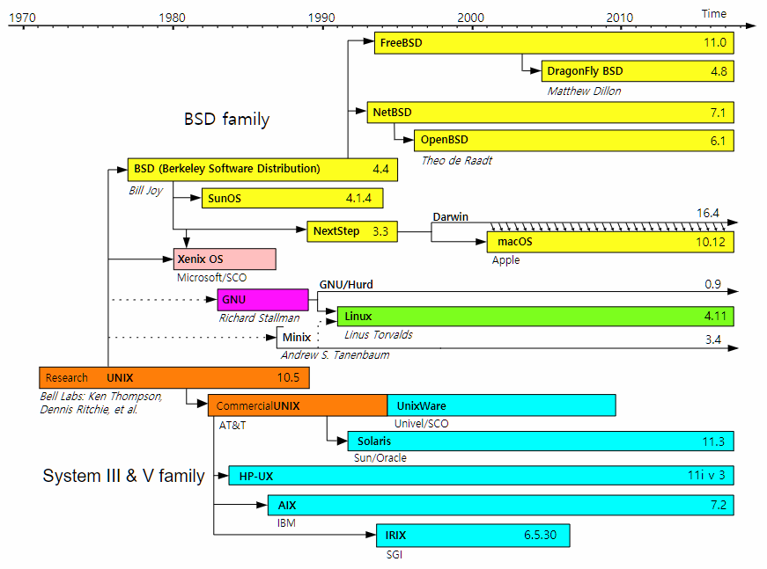
유닉스 역사

Slide 28
POSIX
POSIX(Portable operating system interface, /ˈpɒzɪks/)는 이식 가능한 운영 체제 인터페이스이다.
서로 다른 UNIX의 공통 API를 정리하여 이식성이 높은 유닉스 응용 프로그램 개발이 목적이다.
IEEE가 책정한 애플리케이션 인터페이스 규격이다.
규격의 내용은 C 언어의 커널 시스템 함수, 프로세스 환경, 파일과 디렉터리, 시스템 데이터베이스(암호 파일 등), tar 압축 포맷 등의 분야를 포함한다.
C POSIX는 ANSI C와 호환된다.

Slide 29
리눅스 실행 수준
리눅스 런레벨(runlevel)은 유닉스 운영체제가 실행되는 모드이다.
실행 수준 마다 실행되는 서비스가 다르다.
레벨 | 모드 | 동작
0 | Halt | 시스템 종료
1 | Single-User | 관리자 모드 실행
2 | Multi-User | 네트웍 없이 데몬 실행
3 | Multi-User with Networking | 텍스트 모드 / 시스템 정상 실행
4 | Not used | 사용자 정의 모드로 실행
5 | X11 | 그래픽 모드 / 시스템 정상 실행
6 | Reboot | 리부팅
s | Single-User | 네트웍 없이 데몬 실행

Slide 30
리눅스 부팅/종료
디스크 동기화
sync
중지 명령어
init 0
poweroff
halt
shutdown now
리부팅 명령어
init 6
reboot
텍스트/그래픽 모드 전환
init 3
init 5

Slide 31
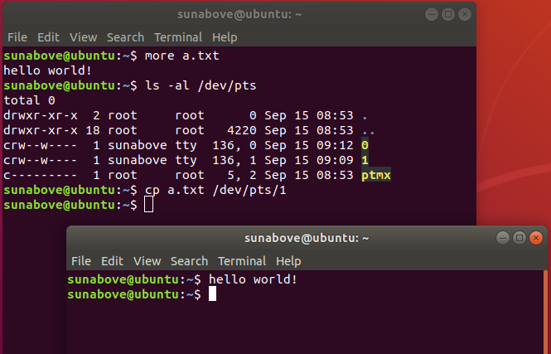
유닉스 철학
모든 것은 파일이다.
파일, 디바이스 및 폴더가 동등한 개념이다.

Slide 32
리눅스 시스템 구조도
Application
Library
Shell
System Call
Kernel
* 리눅스 쉘은 어플리케이션이다.

Slide 33



커널, 쉘, 명령어
사용자가 터미널에서 입력한 명령한 명령어는 쉘(shell)을 통하여 커널(Kernel)에서 실행된다.
쉘은 커널의 오동작을 방지한다.
명령어
Shell
Kernel

Slide 34


표준 입력/출력/에러
리눅스의 명령 실행 시 표준 파일이 있다.
stdin : 표준 입력 / 키보드
stdout : 표준 출력 / 화면
stderr : 표준 에러 / 화면
표준 입력/출력/에러 파일의 물리적 형태는 정의되지 않는다.
PROCESS
stdout
stdin
stderr

Slide 35
파이프(Pipe)
표준 출력은 파이프를 통하여 다른 프로세스의 표준 입력으로 연결된다.
PROCESS
PROCESS
input
stdout
stdin
stdout
파이프

Slide 36
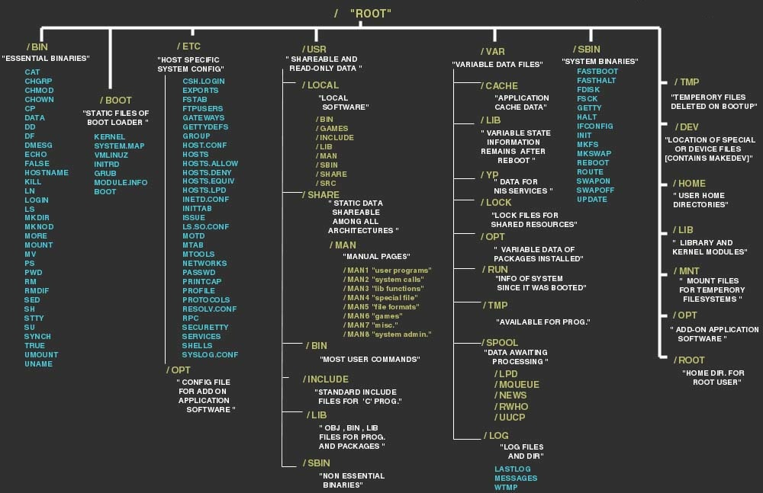
리눅스 디렉토리 구조

Slide 37
리눅스 C 프로그래밍
main 함수
C/C++ type
printf
scanf

Slide 38
C 프로그래밍 언어
An Introduction to the C Programming Language and Software Design
http://www-personal.acfr.usyd.edu.au/tbailey/ctext/ctext.pdf

Slide 39
C 프로그램 예제
소스 파일 작성
hello.c 파일 편집
소스 컴파일
gcc hello.c
a.out 실행 파일이 생성된다.
실행
./a.out
/* First C program: Hello World */
#include <stdio.h>
int main(int argc, char ** argv){
printf("Hello World!\n");
return 0 ;
}

Slide 40
C main 함수
C 프로그램은 main 함수에서 시작한다.
다음 양식 중 하나이다.
int main(){ return 0; }
int main(int argc, char ** argv){ return 0; }
argc: 프로그램에 전달된 인수의 갯수
argv: 프로그램에 전달된 인수의 값들
프로그램 인수 : 쉘에서 스페이스로 구분되어 입력된다.
예: $ a.out abc def
argc = 3
argv[0] = “a.out”, argv[1] = “abc”, argv[2] = “def”
void main(){ }
int main(int argc, char ** argv){ return 0; }

Slide 41
명령어 인수 출력 예제
쉘에서 입력한 명령어의 인수의 값을 출력하는 예제
#include <stdio.h>
int main(int argc , char ** argv){
printf("argc = %d\n", argc);
for(int i = 0; i < argc; i ++){
printf("argv[%d] = %s\n" , i, argv[i]);
}
return 0 ;
}

Slide 42
C/C++ 타입 지정자
Type
범위 static 지정자
변수가 항상 존재한다.
상수 const 지정자
값이 바뀌지 않는다.
양수 unsigned 지정자
0 이상의 값을 할당한다.
크기 long 지정자
변수의 크기를 증가시킨다.
포인터 * 지정자
변수의 번지수를 값으로 가진다.
범위
상수
양수
크기
형식
포인터
static
const
unsigned
short/long
keyword
*
Modifier
선택 사항
int i;
double d;
unsigned short s;
char c = 'A' ;
const char * str = "ABCD" ;
long double ld;
static const unsigned long long cull = 1 ;

Slide 43
C/C++ 타입
구분 | 타입 | 키워드 | 크기 (byte) | 지정자 |  | C++ | 비고
 |  |  |  | 양수 | 크기
 |  |  |  | unsigned | short/long
기본형 (내장형) | 정수형 | bool | 1 |  |  | C++ | true/false
 |  | char | 1 | O
 |  | wchar_t | 2 | O |  |  | 한글
 |  | int | 4 | O | O |  | 최적 정수형
 | 실수형 | float | 4
 |  | double | 8 |  | O |  | 최적 실수형
 | void | void
구조형 | 구조체 | struct
 | 통합형 | union
 | 열거형 | enum
 | 클래스 | class |  |  |  | C++
포인터 | * |  | 4
 | 배열 | [ ]

Slide 44
포맷 입출력
printf는 변수의 값을 포맷된 문자에 할당한다.
scanf는 포맷된 문자열 값을 변수에 할당한다.
format
printf()
value
formatted
string
scanf()

Slide 45
printf 함수
문법
int printf(const char *format, arg ...);
데이터를 포맷하여 표준 출력으로 보낸다.
인수(arg)는 포맷(format)의 형식 지정자를 문자열로 대체한다.
예)
printf( "%5.2f", 2.718281828 )
=> ·2.72
참고 자료
http://www.cypress.com/file/54441/download

Slide 46
형식 지정자
C99 : ISO/IEC 9899:1999, a past version of the C
C11 : the new standard published in 2011
구분 | 형식 |  | 크기 지정자
 |  |  | hh(C99) | h | (none) | l | ll(C99) | j(C99) | z(C99) | t(C99) | L
문자 | % | % |  |  | N/A | N/A
 | c | 문자 |  |  | int | wint_t
 | s | 문자열 |  |  | char* | wchar_t*
정수 | d i | 10진수 | char | short | int | long | long long | intmax_t | signed size_t | ptrdiff_t
 | o | 8진수 | unsigned char | unsigned short | unsigned int | unsigned long | unsigned long long | uintmax_t | size_t | unsigned version of ptrdiff_t
 | x X | 16진수
 | u | 양수 -> 10진수
실수 | f F | 10진수 |  |  | double | double (C99) |  |  |  |  | long double
 | e E | 지수
 | a A | 16진 지수
 | g G | 10진수/지수
 | n | 출력 문자열 수 | signed char* | short* | int* | long* | long long* | intmax_t* | signed size_t* | ptrdiff_t*
 | p |  |  |  | void*
출처: https://en.cppreference.com/w/c/io/fprintf

Slide 47
printf 예제 (example/a02_prinf_01.c)
#include <stdio.h>
int main(int argc, char ** argv){
const char *s = "Hello";
printf("Strings: \t.%10s.\n\t.%-10s.\n\t.%*s.\n", s, s, 10, s);
printf("Characters:\t%c %%\n", 65);
printf("Decimal:\t%i %d %.6i %i %.0i %+i %i\n", 1,2,3,0,0,4,-4);
printf("Hexadecimal:\t%x %x %X %#x\n", 5, 10, 10, 6);
printf("Octal:\t%o %#o %#o\n", 10, 10, 4);
printf("Rounding:\t%f %.0f %.32f\n", 1.5, 1.5, 1.3);
printf("Padding:\t%05.2f %.2f %5.2f\n", 1.5, 1.5, 1.5);
printf("Scientific:\t%E %e\n", 1.5, 1.5);
printf("Hexadecimal:\t%a %A\n", 1.5, 1.5);
}

Slide 48
printf 함수
옵션 | 출력 대상 |  |  | 비고
 | stdout | file | string
 | printf | fprintf | sprintf
w | wprintf | fwprintf | swprintf | 한글 출력
n |  |  | snprintf | 버퍼 크기
nw |  |  | snwprintf | 한글 출력
번호 | 문법
1 | int printf( const char *format , argument ... );
2 | int fprintf( FILE *stream, const char *format , argument ... );
3 | int sprintf( char *buffer, const char *format , argument ... );
4 | int snprintf( char *buffer, size_t count, const char *format , argument ... );

Slide 49
과제
printf 문의 예를 출력하는 프로그램을 작성하세요.
정수 예
정수 예 4개 이상
넓이(Width) 옵션 예 4개 이상
맞춤(Justify) 옵션 예 4개 이상
+ 기호 예 4개 이상
Invisible + 기호 예 8개 이상
+, Space, Zero 예 8개 이상
문자열 예 8개 이상
실수형 예 21개 이상
http://www.cypress.com/file/54441/download 를 참고하세요.

Slide 50
scanf 함수
문법
int scanf(const char *format [, arg]...);
표준 입력의 포맷된 문자열을 변수에 할당한다.
arg는 할당할 변수의 포인터이다.
예)
double f ;
printf( "%5.2f", &f )
=> ·2.72
참고 자료
https://www.csd.uoc.gr/~math106/slides/scanf_Tutorial.pdf

Slide 51
scanf 함수
옵션 | 입력 대상 |  |  | 비고
 | stdout | file | string
 | scanf | fscanf | sscanf
w | wscanf | fwscanf | swscanf | 한글 입력
n |  |  | snscanf | 버퍼 크기
nw |  |  | snwscanf | 한글 입력
번호 | 문법
1 | int scanf( const char *format , ... );
2 | int fscanf( FILE *stream, const char *format , ... );
3 | int sscanf( char *buffer, const char *format , ... );
4 | int snscanf( char *buffer, size_t count, const char *format , ... );

Slide 52
scanf예제 (example/a02_scanf_01.c)
#include <stdio.h>
#include <stddef.h>
#include <locale.h>
int main(){
setlocale(LC_ALL, "en_US.utf8");
int i, j; float x, y; char str1[10], str2[4]; wchar_t warr[2];
char input[] = "25 54.32E-1 Thompson 56789 0123 56ß水";
/* %9s: a string of at most 9 non-whitespace characters %2d: two-digit integer (digits 5 and 6)
%f: a floating-point value (digits 7, 8, 9) %*d: an integer which isn't stored anywhere
' ': all consecutive whitespace %3[0-9]: a string of at most 3 decimal digits (digits 5 and 6)
%2lc: two wide characters, using multi byte to wide conversion */
int ret = sscanf(input, "%d%f%9s%2d%f%*d %3[0-9]%2lc", &i, &x, str1, &j, &y, str2, warr);
printf("Converted %d fields:\ni = %d\nx = %f\nstr1 = %s\n"
"j = %d\ny = %f\nstr2 = %s\nwarr[0] = U+%x warr[1] = U+%x\n",
ret, i, x, str1, j, y, str2, warr[0], warr[1]);
}

Slide 53
vi 편집기
vi 사용법
vi 모드
vi 명령어 단축키

Slide 54
vi 편집기 사용법
vi 편집기
vi(visual editor)는 유닉스의 기본 텍스트 편집기이다.
마우스 조작없이 키보드 입력으로 편집 기능을 수행한다.
윈도우/유닉스 운영체제의 대부분의 통합개발환경들은 vi 에뮬레이터를 지원한다.
windows vim / eclipse / visual studio / visual studio code / IntelliJ / xcode 등
장점
생산성이 제일 높은 텍스트 편집기이다.
단점
익숙해지기까지 많은 시간이 필요하다.
도움말
https://ryanstutorials.net/linuxtutorial/vi.php
https://www.radford.edu/~mhtay/CPSC120/VIM_Editor_Commands.htm

Slide 55
vi 모드
vi mode
명령 모드 : 커서 이동/텍스트 편집/찾기/저장/종료 등
입력 모드 : 텍스트를 타이핑하여 입력한다.
시작
명령 모드
명령어 입력
커서 이동/복사/삭제/붙여넣기 기타
Esc
ex mode
:{명령어}
편집 명령어
a/A/i/I/o/O
텍스 입력 모드

Slide 56
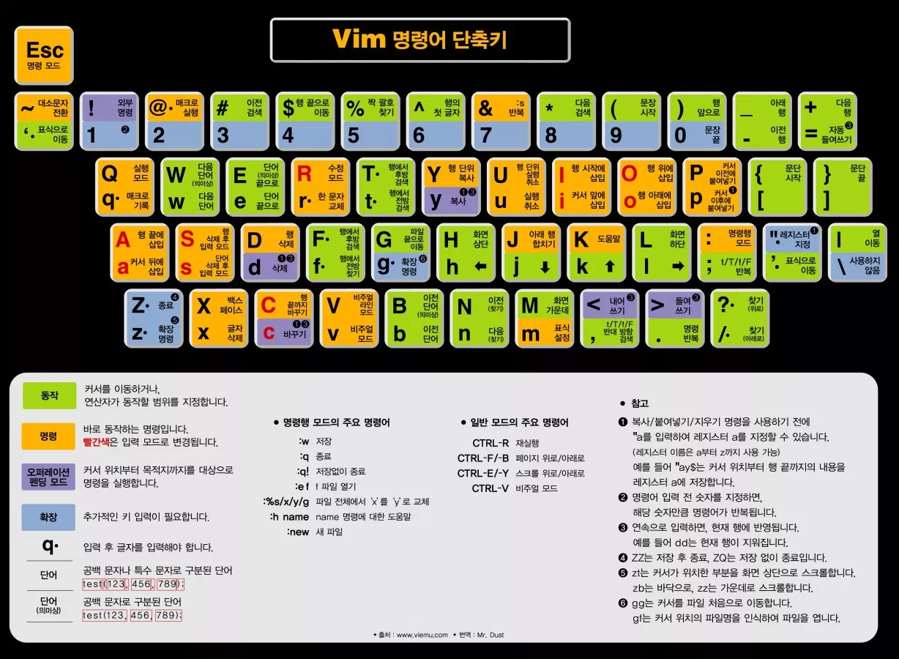

Slide 57
리눅스 쉘 명령어
쉘 명령어

Slide 58
bash 설정
환경변수 조회
printenv
PATH 환경 변수 조회
printenv | grep PATH
echo $PATH
현재 폴더를 PATH에 추가하기
사용자 홈 디렉토리의 .bashrc 파일 마지막 줄에 아래의 문장을 추가한다.
export PATH=$PATH:.

Slide 59
사용자 및 그룹 관리
유닉스의 사용자는 홈 디렉토리를 가진다.
파일을 조회/수정/실행에 관한 권한을 가진다.
sudo addgroup mygrp : 그룹 추가
sudo delgroup mygrp : 그룹 삭제
sudo useradd –g mygrp --create-home myuser :사용자 추가
sudo userdel myuser : 사용자 삭제
sudo passwd myuser : 사용자 패스워드 변경
sudo usermod –g mygrp myuser : 사용자 그룹 변경
su - myuser : myuser 로 로그인 한다.

Slide 60

리눅스 쉘 명령어
리눅스 쉘 명령어
http://www.usm.uni-muenchen.de/people/puls/lessons/intro_general/Linux/Linux_for_beginners.pdf
Unix Power Tools, 3rd ed.
저자 : Mike Loukides
출판사: O＇Reilly
출판년도: 2009
페이지: 1160
http://shop.oreilly.com/product/9780596003302.do

Slide 61
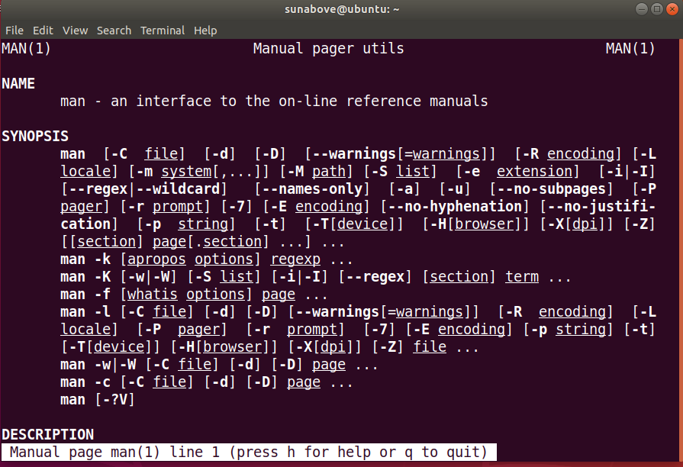
man [명령어]
기능 : manual
명령어 도움말 출력
기능 개요/문법/설명/예제/역사 등에 대하여 설명한다.
사용자 입력
스페이스 : 한 페이지 앞으로 이동
b : 한 페이지 뒤로 이동
q : 명령어 종료
예제
man man
man ls

Slide 62
clear
기능
화면 출력을 초기화한다.
예제
clear

Slide 63
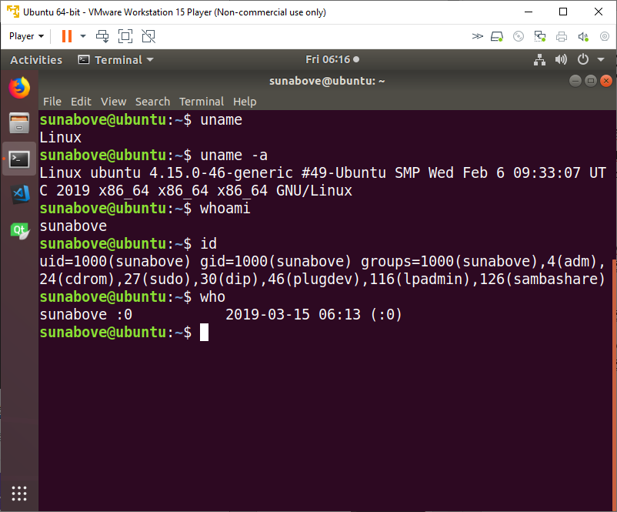
운영체제 정보/로그인 정보
uname
unix name
운영체제 이름을 출력한다.
예제
uname
uname –a
whoami
현재 로그인 아이디를 출력한다.
id
현재 로그인 아이디를 출력한다.
who
현재 로그인한 사용자들의 로그인 정보를 출력한다.

Slide 64
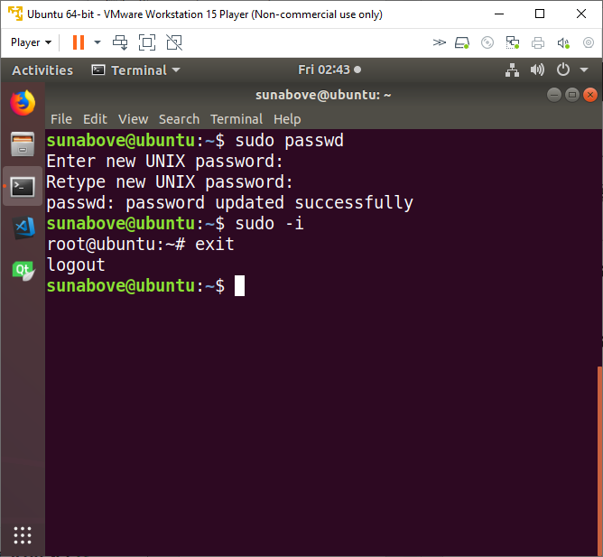
sudo {명령어}
기능 : super user do
관리자(root) 권한으로 명령어를 실행한다.
예제
sudo passwd
비밀번호를 변경한다.
sudo –i
관리자 계정으로 로그인한다.

Slide 65
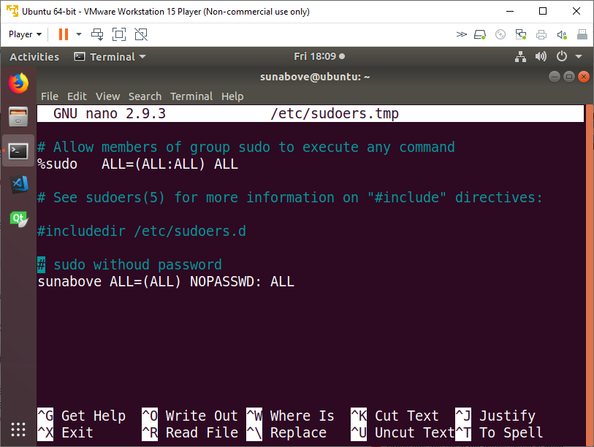
sudo 실행 시 패스워드 입력 해제
관리자 권한으로 명령어 실행 시 패스워드를 매번 입력해야하는 불편을 해소한다.
sudo 설정 프로그램 실행
sudo visudo
다음 줄을 추가한다.
$USER ALL=(ALL) NOPASSWD: ALL
사용자 아이디로 변경

Slide 66
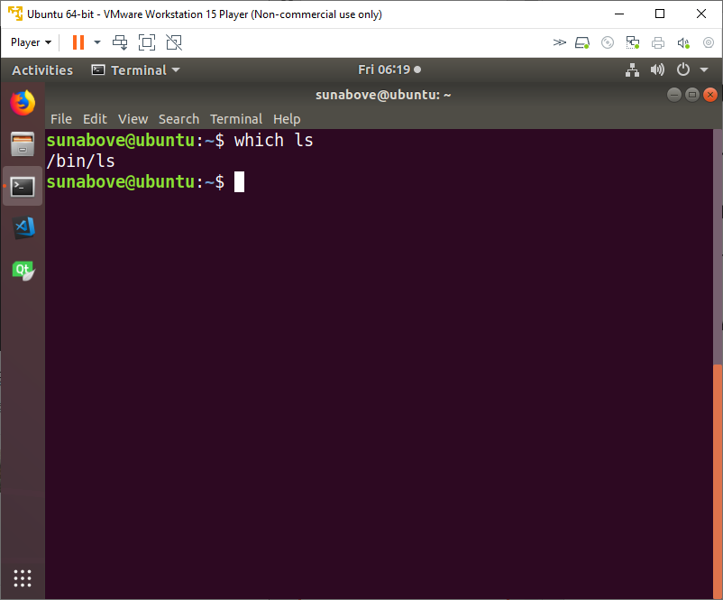
which [명령어]
기능
명령어 경로를 출력한다.
예제
which ls
ls 명령어가 있는 경로를 출력한다.

Slide 67
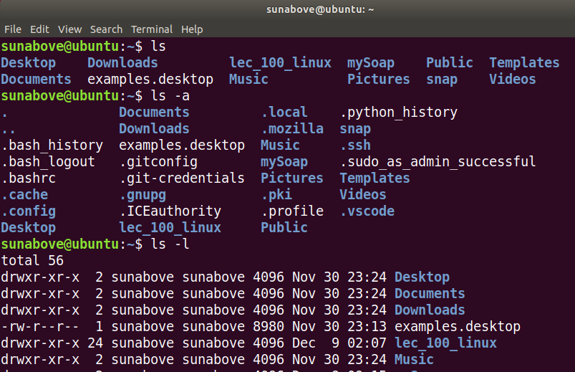
ls {파일}
기능 : list directory content
현재 디렉토리의 목록을 출력한다.
예제
ls
현재 폴더의 숨긴 파일을 제외한 파일 목록을 출력한다.
ls –a
현재 폴더의 모든 파일 목록을 출력한다.
ls –l
파일 목록을 자세하게 출력한다.
ls –la
현재 폴더의 모든 파일 목록을 출력한다.

Slide 68
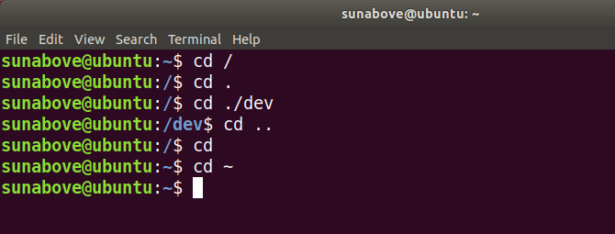
cd
기능 : change directory
디렉토리로 이동한다.
예제
cd /
루트 디렉토리로 이동
cd .
현재 디렉토리로 이동
cd ./dev
현재 디렉토리 아래의 dev 디렉토리로 이동
cd ..
상위 디렉토리로 이동
cd
홈 디렉토리로 이동
cd ~
홈 디렉토리로 이동

Slide 69
pwd
기능 : print working directory
현재 작업 디렉토리의 경로를 출력한다.
예제
pwd

Slide 70
mkdir [파일]
기능 : make directory
새로운 폴더를 만든다.
예제
mkdir test
mkdir ~/test1
mkdir ./test2

Slide 71
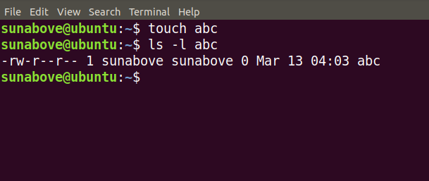
touch [파일]
기능
파일의 수정 시각을 최신 시각으로 갱신한다.
파일이 없으면 생성한다.
예제
touch abc

Slide 72
rm [파일]
기능 remove
파일이나 디렉토리를 삭제한다.
예제
rm abc
abc 파일을 삭제 여부를 확인 후 삭제한다.
rm –f abc
abc 파일을 강제적으로 삭제한다.
rm –rf def
def 폴더 아래의 모든 파일을 강제적으로 삭제한다.

Slide 73
mv [파일] [파일2]
기능 : move
파일 이름을 변경한다.
파일 경로를 변경한다.
예제
mv abc def
abc 파일명을 def로 변경한다.
mv test1/abc test2/def
test1폴더 아래의 abc 파일을 test2 폴더 아래의 def 파일로 변경한다.

Slide 74
cp [파일] [파일2]
기능 : copy
파일을 복사한다.
옵션
-R : 디렉토리와 파일들의 권한을 재귀적으로 모두 바꾼다.
예제
cp abc def
abc 파일을 def 파일로 복사한다.
cp –R abc def
abc 폴더 아래의 모든 파일을 def 폴더 아래로 복사한다.

Slide 75
cat [파일]
기능 : concatenate
파일 내용을 화면에 출력한다.
예제
cat abc
abc 파일 내용을 화면에 출력한다.

Slide 76
more [파일]
기능 : more
파일 내용을 한 페이지씩 화면에 출력한다.
사용자 입력
스페이스 : 한 페이지 앞으로 이동하여 출력한다.
b : 한 페이지 뒤로 이동하여 출력한다.
q : 명령어 종료
예제
more abc
abc 파일 내용을 한 페이지씩 화면에 출력한다.

Slide 77
tail [파일]
기능
파일의 마지막 페이지를 출력한다.
예제
tail abc

Slide 78
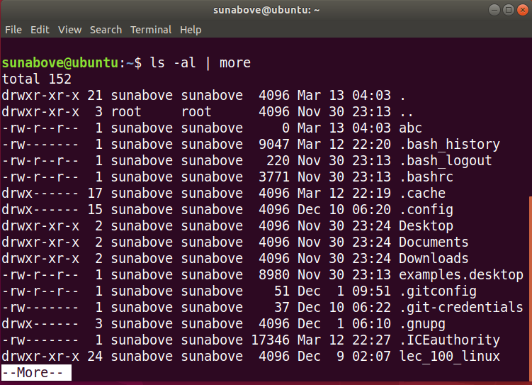
|
기능 : pipe
이전 명령어의 표준 출력을 이후 명령어의 표준 입력으로 연결한다.
예제
ls -al | more
ls –al 결과를 한 페이지 씩 화면에 출력한다.

Slide 79
grep [단어] [파일]
기능
파일에 특정 단어가 포함된 라인을 출력한다.
예제
grep abc def.txt
def.txt 파일에서 abc 단어가 포함된 라인을 출력한다.
ls –al | grep dr
ls –al 결과에서 dr이 포함된 라인을 출력한다.
ls –al | grep dr | more
ls –al 결과에서 dr이 포함된 라인을 한 페이지 씩 출력한다.

Slide 80
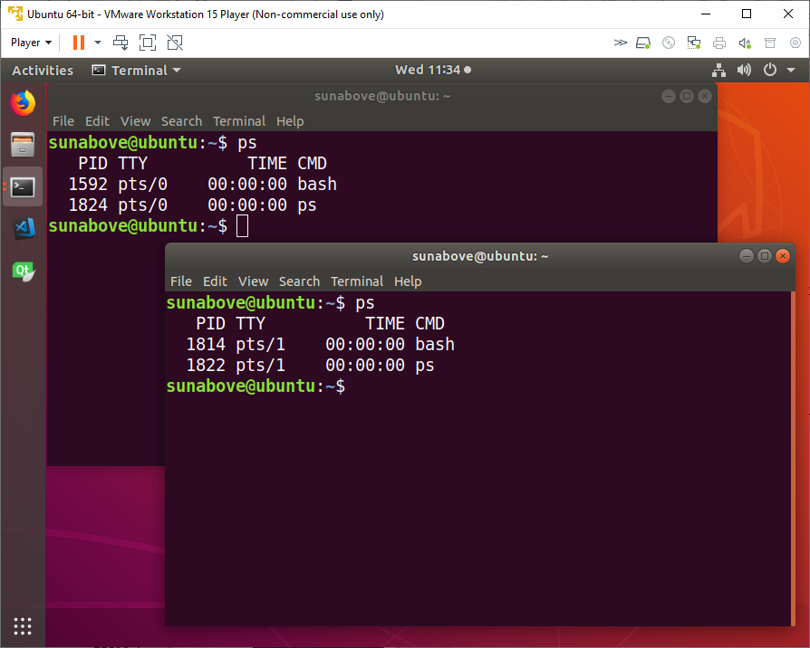
ps
기능 : process
실행중인 프로세스 정보를 출력한다.
예제
ps
현재 터미널의 쉘에서 실행중인 프로세스 정보를 출력한다.
ps -e
시스템에서 실행중인 모든 프로세스 정보를 출력한다.
프로세스 아이디
터미널 정보
명령어

Slide 81
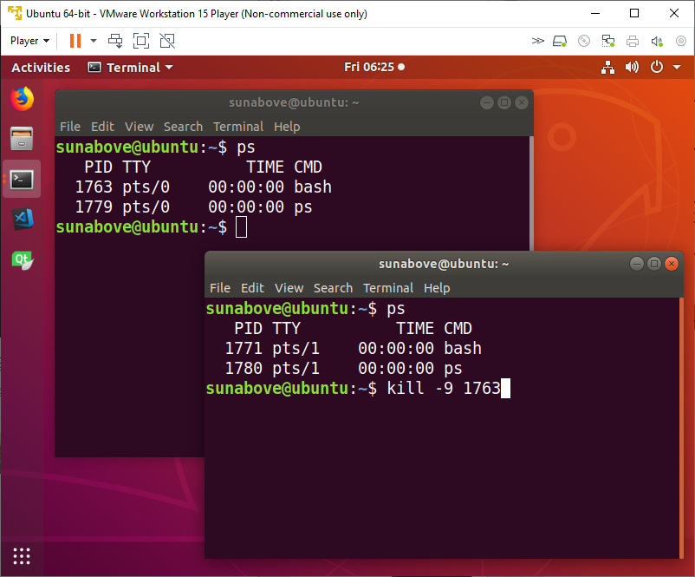
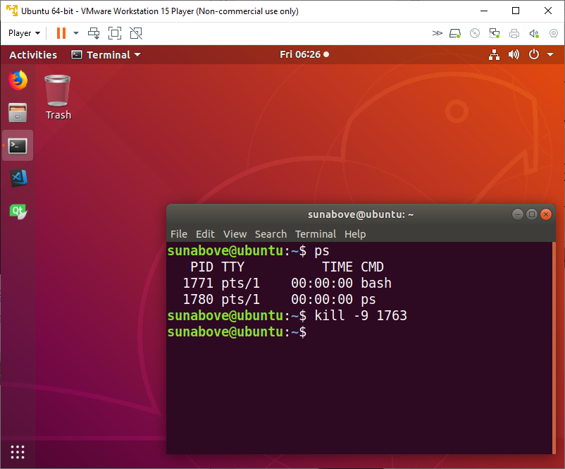
kill [프로세스 아이디]
기능 :
프로세스를 종료한다.
예제
kill -9 1763
1763 프로세스를 종료한다.

Slide 82
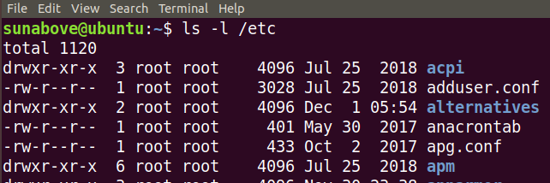
유닉스 파일 권한 표현
User
Gruop
Others
예 | 구분 | User |  |  | Group |  |  | Others
1 | 권한 | r | w | x | r | w | x | r | w | x
 | 이진수 | 1 | 1 | 1 | 1 | 1 | 1 | 1 | 1 | 1
 | 십진수 | 7 |  |  | 7 |  |  | 7
2 | 권한 | r | w | x | r | - | x | r | - | x
 | 이진수 | 1 | 1 | 1 | 1 | 0 | 1 | 1 | 0 | 1
 | 십진수 | 7 |  |  | 5 |  |  | 5
3 | 권한 | r | w |  | r | - | - | r | - | -
 | 이진수 | 1 | 1 | 0 | 1 | 0 | 0 | 1 | 0 | 0
 | 십진수 | 6 |  |  | 4 |  |  | 4

Slide 83
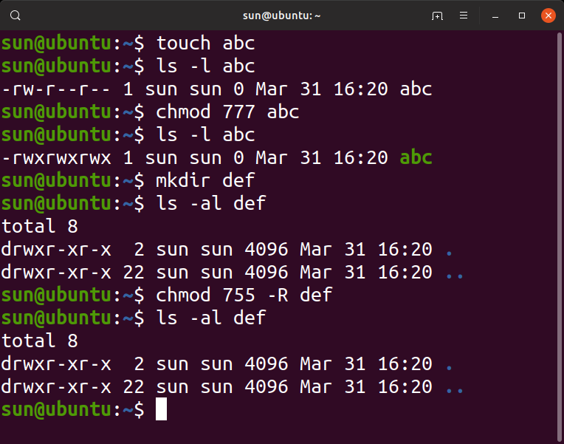
chmod [options] mode file
기능 : change mode
파일의 권한을 변경한다.
옵션
-R : 디렉토리와 파일들의 권한을 재귀적으로 모두 바꾼다.
예제
chmod 777 abc
사용자,그룹,다른 사람에게 읽기,쓰기,실행 권한을 부여한다.
chmod 755 –R def
사용자(읽기/쓰기/실행), 그룹(읽기/실행), 다른 사람(읽기/실행)
def 폴러 아래 모든 파일의 권한을 변경함.
chmod 644 abc
사용자(읽기/쓰기), 그룹(읽기), 다른 사람(읽기)

Slide 84
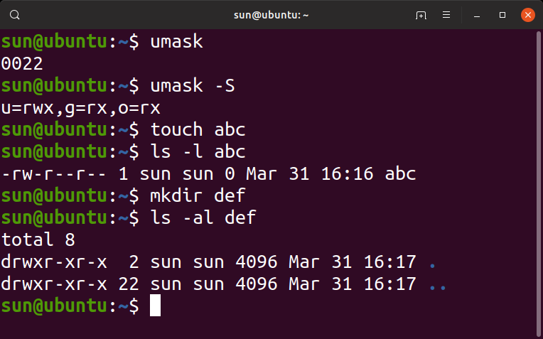
umask
기능 : unix mask
파일 및 디렉토리를 생성할 때 권한을 설정한다.
디렉토리는 777에서, 파일은 666에서 umask 값을 뺀 값이 초기 권한 값이다.
옵션
-S : 현재 umask를 u, g, o와 r, w, x 포맷으로 표현한다.
예제
umask
현재 umask 값을 출력한다.
umask -S
현재 umask 값을 u, g, o와 r, w, x 포맷으로 출력한다.
umask 777
umask 값을 777로 변경한다.

Slide 85
find
기능 : 파일을 검색한다.
옵션
-name [파일이름] : 검색할 파일명
-user [유저] -group [그룹]
-print : 검색 결과를 표준 출력한다.
예제
find /etc. -name "*.conf" -print
/etc 폴더 아래의 conf으로 끝나는 파일을 모두 검색한다.
find /home -name *.bak -exec rm -rf {} ＼;
파일명이 .bak 로 끝나는 파일을 검색하여 삭제한다.
find /home -name ＼*.c -exec ls -l {} ＼;
파일명이 .c로 끝나는 파일을 검색하여 찾아 ls -l 한다.

Slide 86
Windows 네트웍 환경 확인
cmd 창 실행
ipconfig /all
ip 주소 192.168.0.xxx 를 확인한다.
무선 네트웍 어댑터 장치명 .
IP 주소 확인 .

Slide 87
리눅스 네트웍 환경 확인
터미널 실행
sudo apt install net-tools
ifconfig
hostname -I
ip 주소 192.168.0.xxx 를 확인한다.
아이피 주소 확인

Slide 88
Qt Programming
Qt

Slide 89
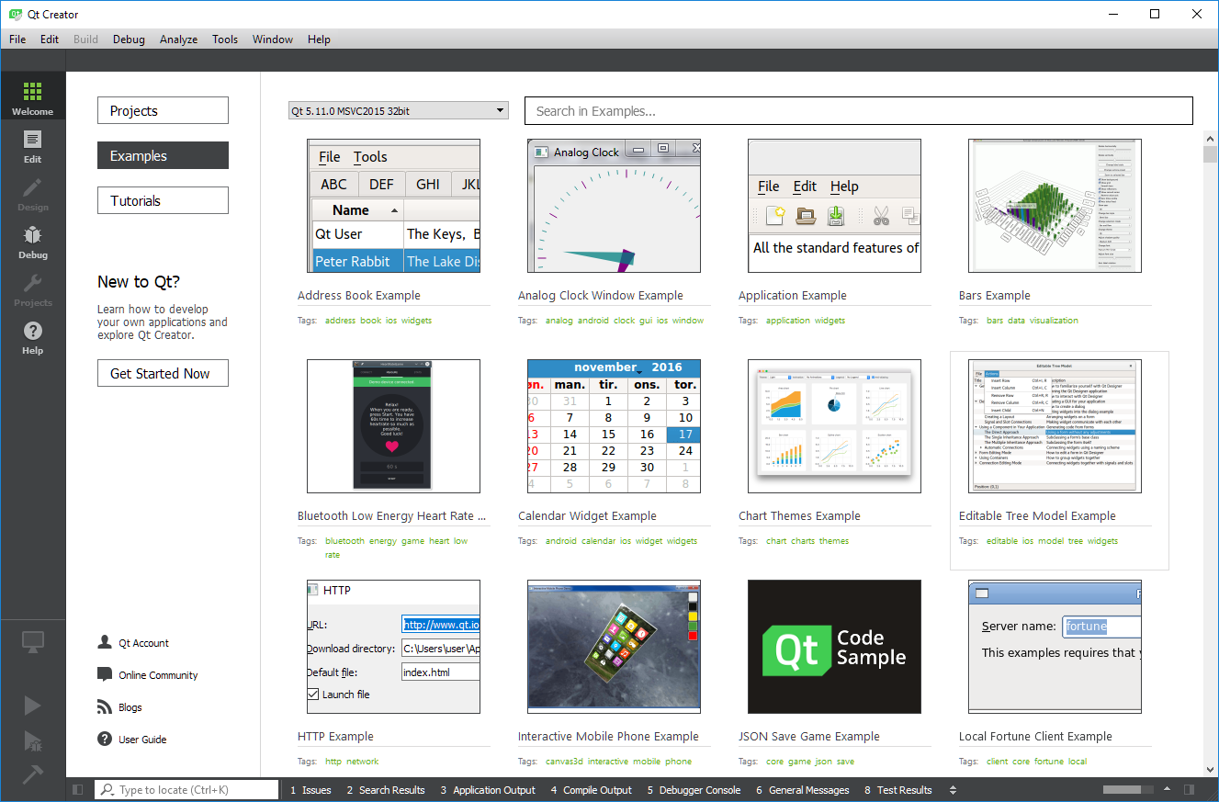
Qt 프로그램 예제 실행
https://www.qt.io/what-is-qt/
Qt-Creator 실행
Qt-Example 실행

Slide 90

Qt Documentation
Reference :
http://doc.qt.io
http://doc.qt.io/qt-5/designer-using-a-ui-file.html

Slide 91
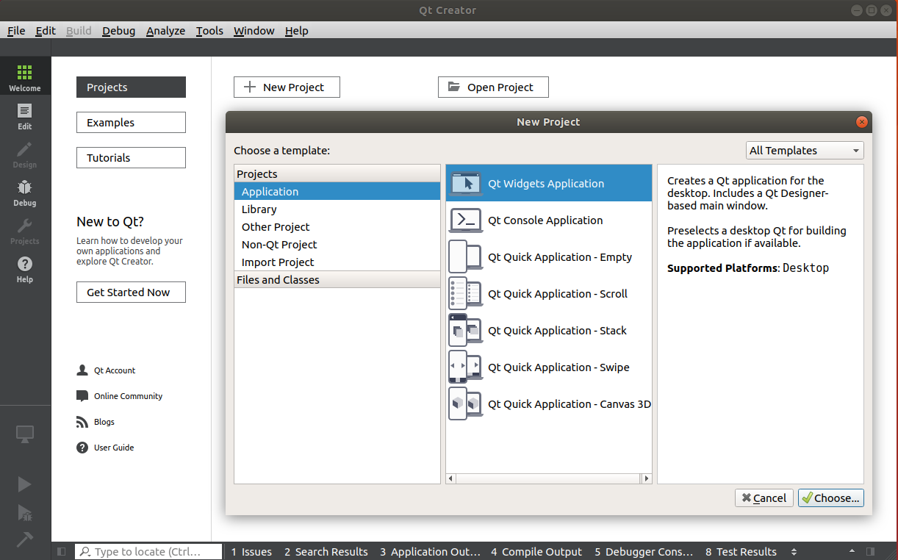
Qt Project Create

Slide 92
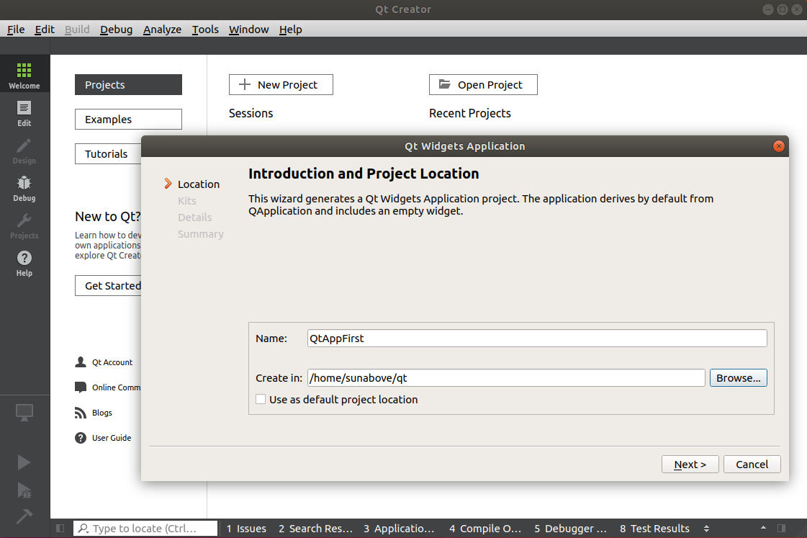
프로젝트 폴더 설정
사용자 홈디렉토리에 qt 폴더 생성

Slide 93
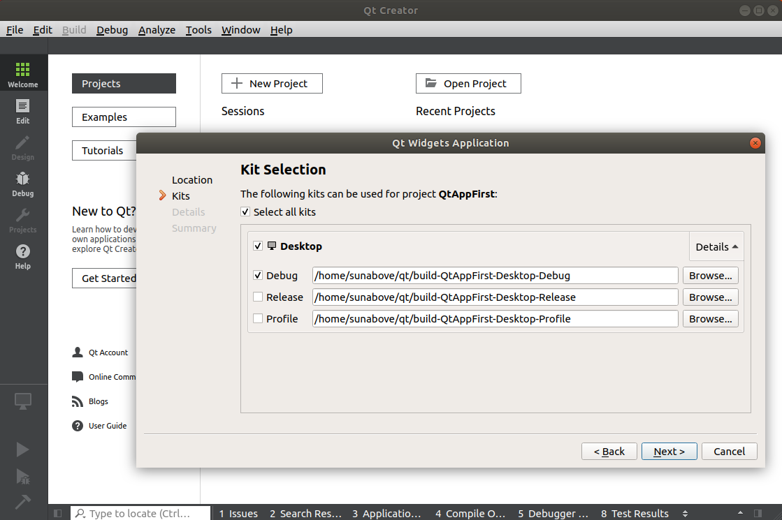
Kit Selection

Slide 94
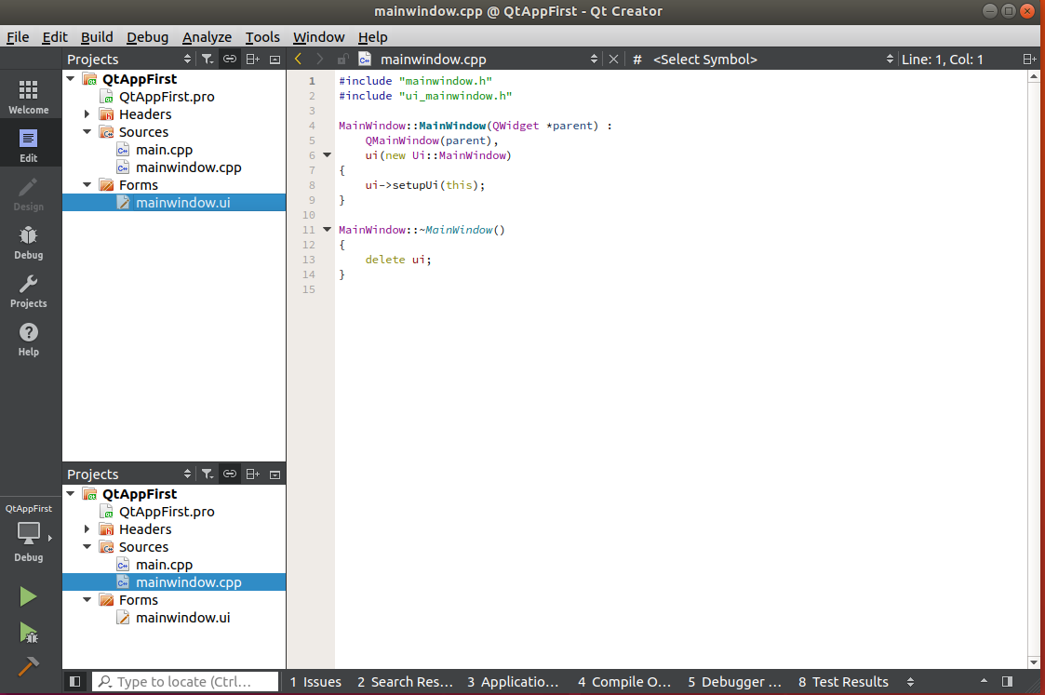
UI 디자인
Forms > mainwindow.ui 파일 더블 클릭

Slide 95
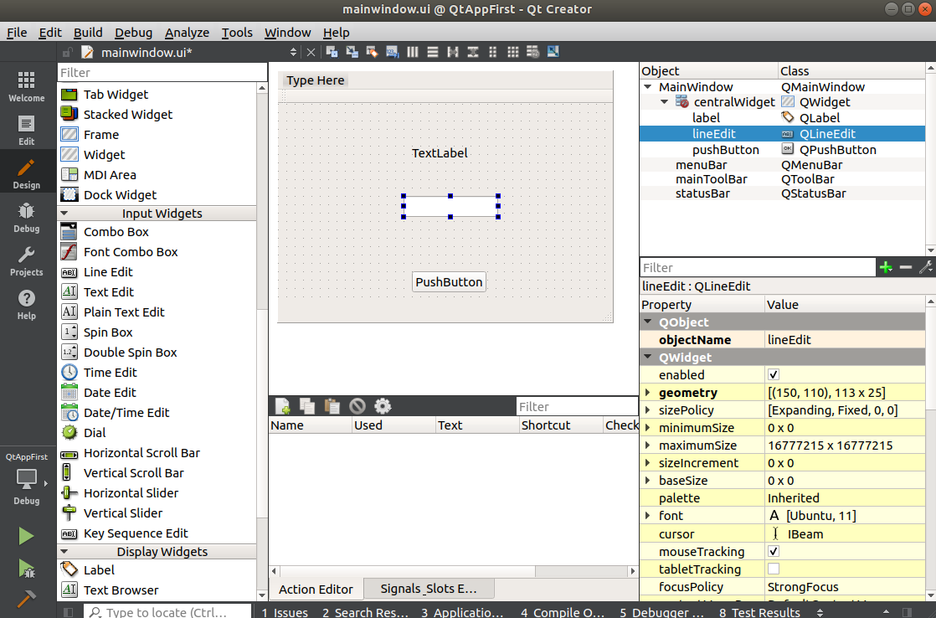
UI 디자인
Widget 추가
PushButton
Label
LineEdit

Slide 96
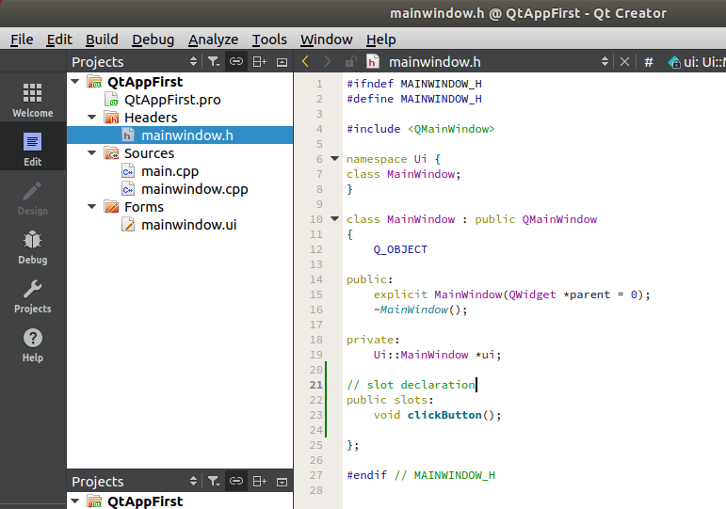
Widget Slot 선언
Headers -> mainwindow.h
clickButton() slot 추가

Slide 97
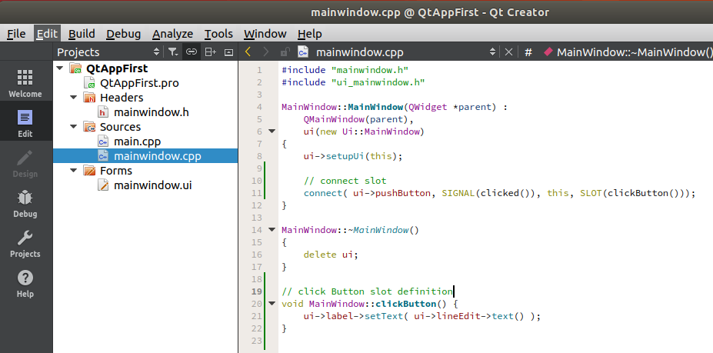
Widget Slot 정의 및 연결
Sources -> mainwindow.cpp
clickButton() 함수 추가
connect( …. ) 슬롯 연결

Slide 98
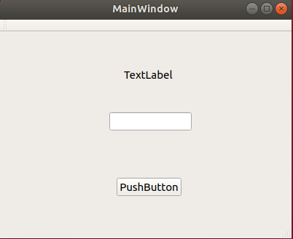
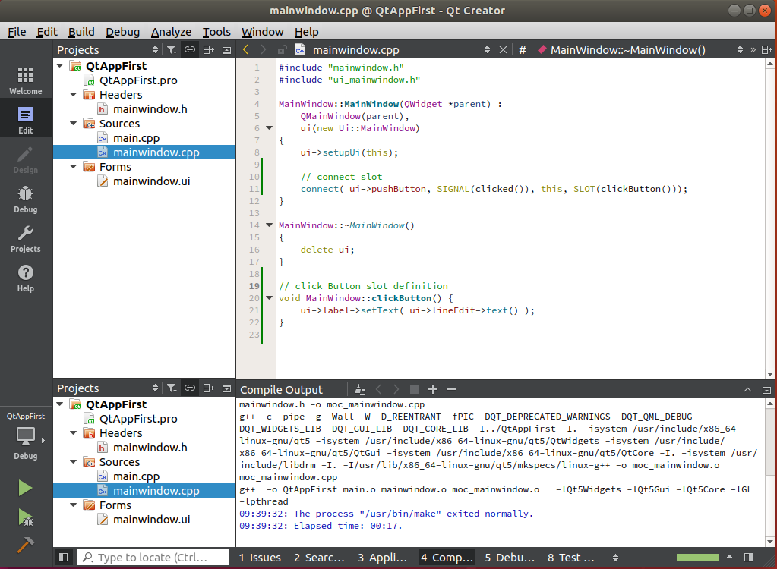
어플리케이션 실행
빌드 버튼 클릭
실행 버튼 클릭
(2) 실행
(1) 빌드

Slide 99
UI 구성요소 용어 비교
 | UI Set | Component | Event | Listener
Qt | ui | Widget | Signal | Slot
Visual Studio |  | Control/Form | Event | EventHandler
Java |  | Component | Event | Listener
Android | Activity | Component | Event | Listener
Swift | Activity

Slide 100
끝.

